Slide 1

Искусственный интеллект
«Как искусственный интеллект распознает изображения: магия нейронных сетей»

Slide 2
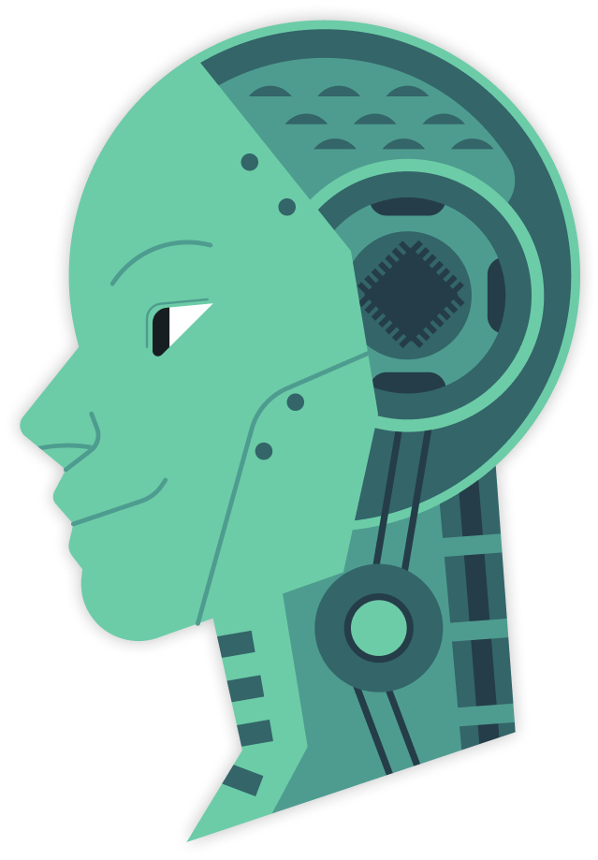
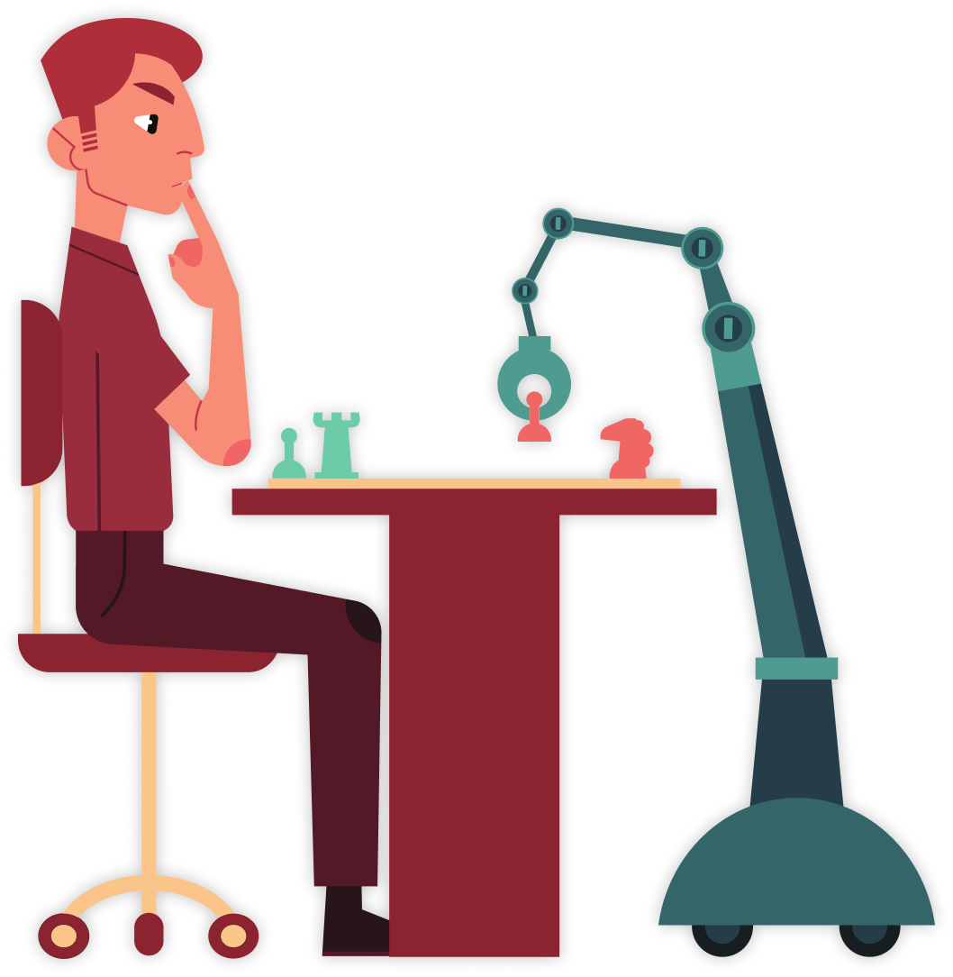
Что такое искусственный интеллект
Сильный ИИ Слабый ИИ
Разум Конкретная задача

Slide 3
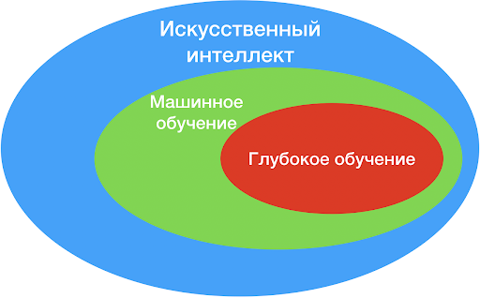
Что такое искусственный интеллект

Slide 4
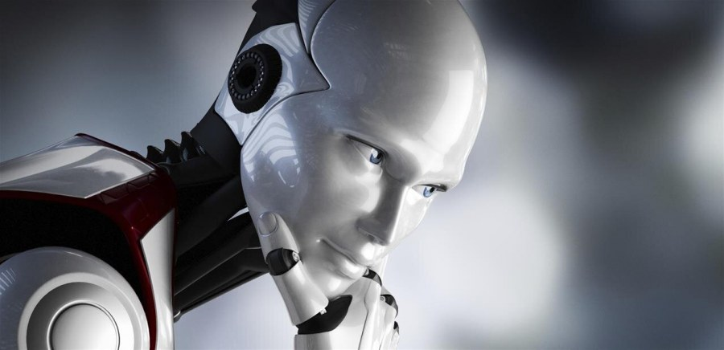
Задачи решаемые ИИ
Классификация
Регрессия
Кластеризация
Обучение с подкреплением
Генерация контента

Slide 5
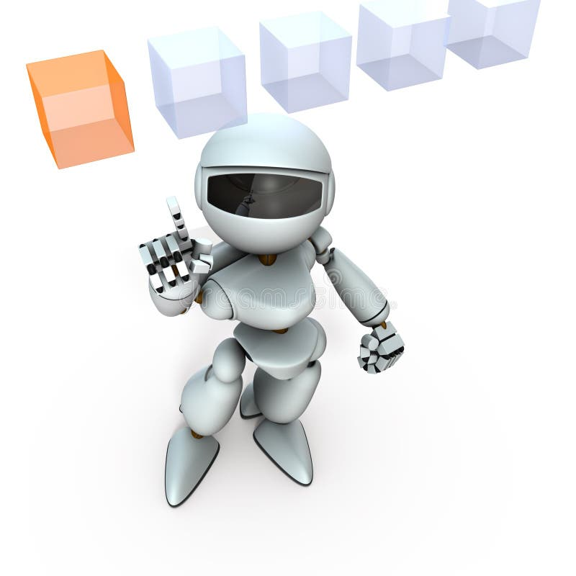
Классификация
Что на картинке?
Токсичность отзывов
Обнаружение брака

Slide 6
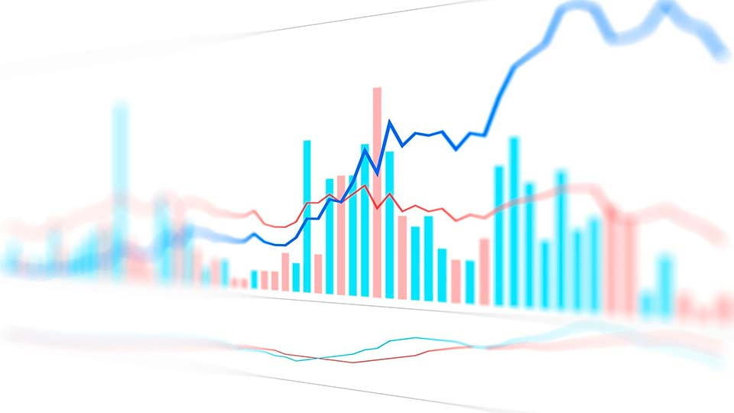
Регрессия
Прогноз стоимости недвижимости
Определение стоимости авто
Прогноз количества пассажиров

Slide 7
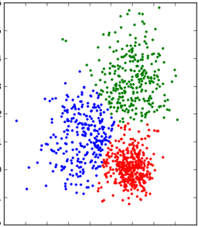
Кластеризация
Распределение людей на группы
Составление каталога товаров
Группировка документов по темам

Slide 8

Обучение с подкреплением
Модель действует как агент
Работа в изменчивой среде

Slide 9
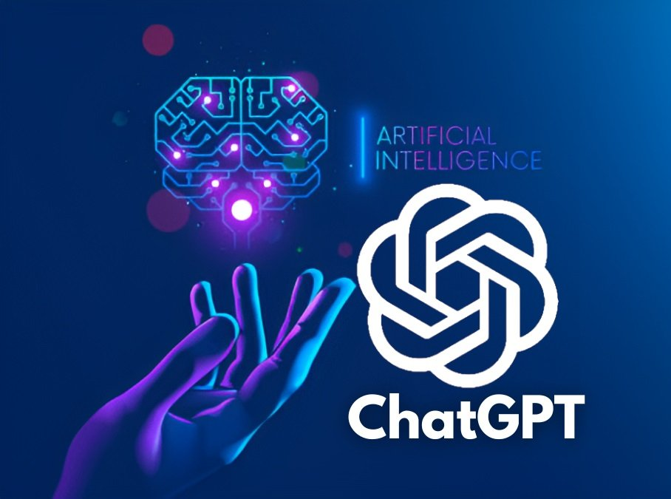
Генерация контента
Изображения
Текст
Видео
Музыка

Slide 10
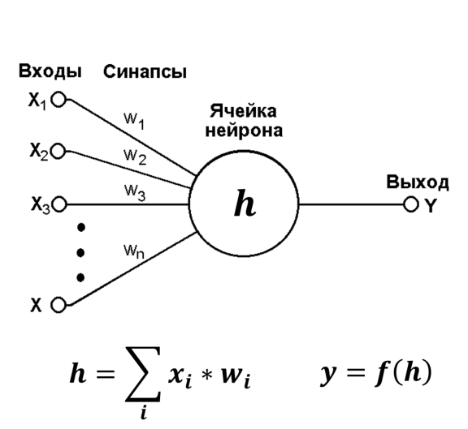
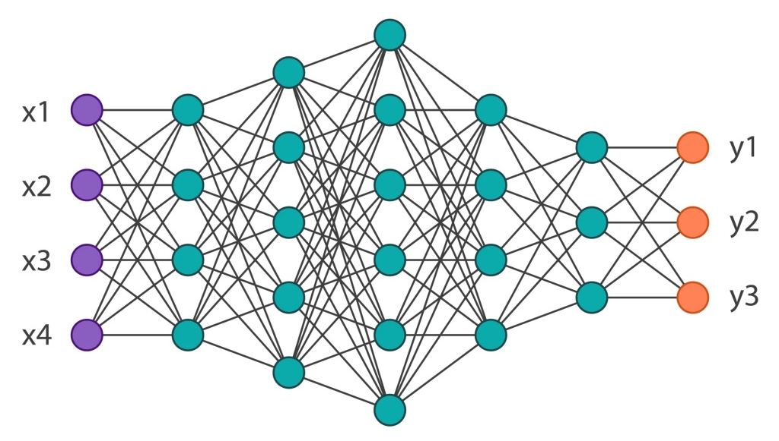
Нейронная сеть
Нейрон
Нейронная сеть

Slide 11

Дополнительная информация
Что нужно знать:
Python, Google Colabotary, Jupiter Notebook
Pandas, Numpy
Scikit-learn, Matplotlib
TensorFlow, Pytorch
Курсы:
Академия ИИ Сбера http://ai-academy.ru/
Курсы А. Карпова https://karpov.courses/
Deep Learning School МФТИ https://www.dlschool.org

